Slide 1

基础化学
授课教师： 黄 兰
(药学院化学教研室)
联系电话：13751887358（T）
E-mail：huanglanmidea@163.com

Slide 2
目 录
第一章 绪论
第二章 稀溶液的依数性
第三章 酸碱解离平衡
第四章 缓冲溶液
第五章 难溶强电解质溶液的沉淀溶解平衡
第六章 化学热力学基础
第七章 化学动力学基础
第十三章 滴定分析

Slide 3
§13.3 酸碱滴定法
一、酸碱指示剂
二、滴定曲线与指示剂的选择
三、酸碱标准溶液的配制与标定
四、酸碱滴定法的应用实例

Slide 4
前言
酸碱滴定法：利用酸碱间的中和反应来测定物质含量的滴定分析方法。
反应的实质： H⁺ + OH⁻ = H₂O

Slide 5
一、 酸碱指示剂
（一）酸碱指示剂的变色原理
酸碱指示剂(acid-base indicator)： 借助其颜色的变化来表示溶液酸碱性的物质

Slide 6
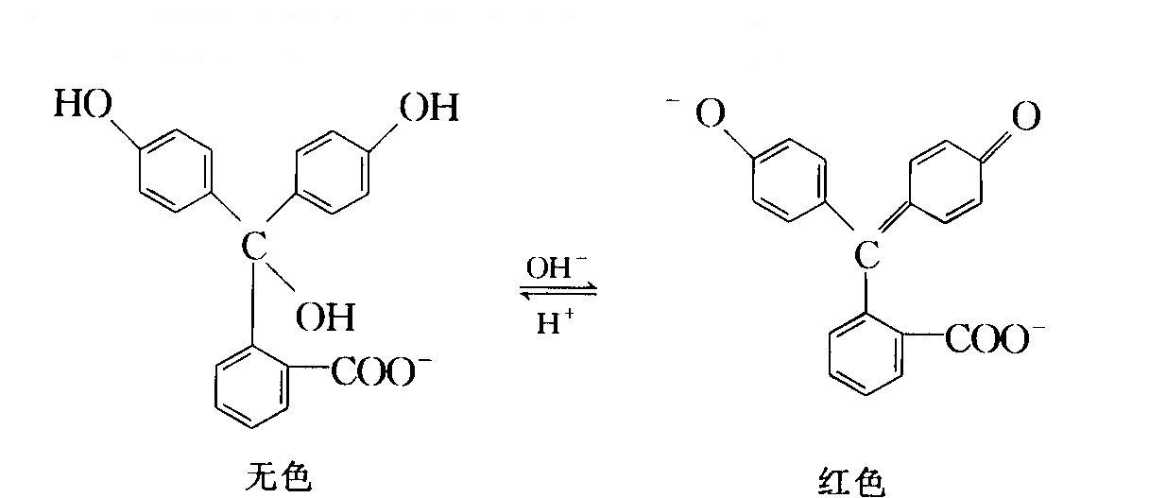
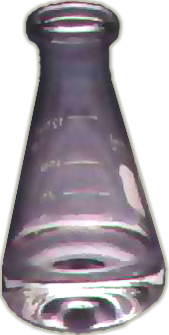
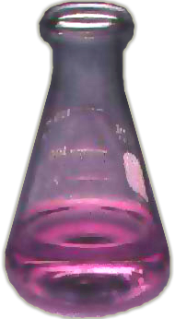
酸碱指示剂：有机弱酸或有机弱碱，在得失质子的同时，分子结构发生变化，分子结构的变化伴随着颜色变化，并且颜色与结构变化都是可逆的。
酚酞
单色指示剂
无色
红色

Slide 7
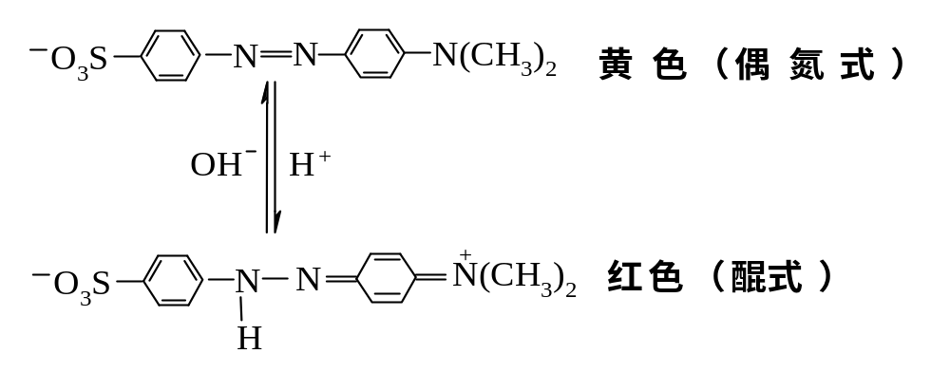
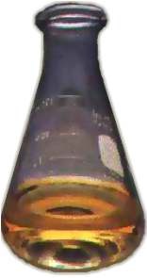
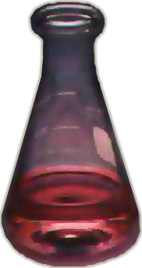
甲基橙在水溶液中的平衡（双色指示剂）

Slide 8

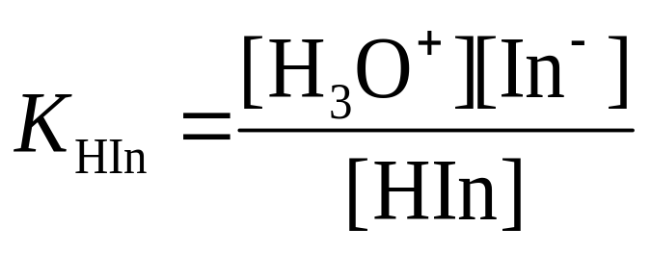
一 酸碱指示剂
（一）指示剂的变色原理
指示剂的酸式—HIn，碱式—In⁻在溶液中存在如下质子转移平衡
HIn + H₂O H₃O⁺ + In⁻
(酸式) (碱式)
达平衡
则有
指示剂酸常数

Slide 9
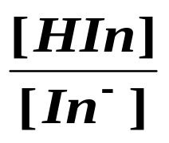
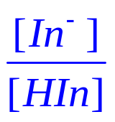
■ 指示剂的变色原理
∴ [H₃O⁺]＝K_{HIn}×
将式两边两边各取负对数，则得
pH＝pK_{HIn}^{Ө}+1g
指示剂常数的负对数

Slide 10
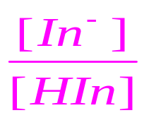
(二）指示剂的变色范围和变色点
∵
pH＝pK_{HIn}+1g
∴ 当[In⁻]/[HIn]=1时，溶液的
pH ＝ pK_{HIn}此即称为指示剂的理论变色点(color change point)简称变色点
在变色点时，指示剂在溶液中显现的颜色是酸式和碱式两种显色成分等量混合的中间混合色。

Slide 11
变色原理：
很显然，指示剂的颜色转变依赖于
比值:[In⁻] / [HIn]
[In⁻]代表碱色的深度；
[HIn]代表酸色的深度；

Slide 12
讨论:[In⁻]/[HIn] = 1时：中间颜色
[In⁻]/[HIn] = 1/10时：酸色
[In⁻]/[HIn] = 10/1 时：碱色
指示剂变色范围： pK_{HIn} ± 1 (2个pH单位)
注意：a. 酸碱指示剂的变色范围不一定正好位于pH=7左右，由指示剂的pK_{HIn}决定，指示剂颜色逐渐变化。

Slide 13
指示剂理论变色范围: pH=pK_{HIN} ±1
指示剂理论变色点: : pH=pK_{HIN}
[In-]=[HIn]
注意：
实际与理论的变色范围有差别，深色比浅色灵
敏，指示剂的变色范围越窄，指示变色越敏锐。
pK_{a} 理论范围 实际范围
甲基橙 3.4 2.4~4.4 3.1~4.4
甲基红 5.1 4.1~6.1 4.4~6.2
酚酞 9.1 8.1~10.1 8.0~10.0
百里酚酞 10.0 9.0~11.0 9.4~10.6

Slide 14

（1）酸碱指示剂的变色范围取决于指示剂常数值K_{HIn}；
（2）各种指示剂在变色范围内显示出过渡色；
（3）指示剂的变色间隔不会大于2个pH单位；
（4）指示剂加入量影响：适当少些颜色明显，加的多,消耗滴定剂。

Slide 15
（三）、影响酸碱指示剂变色范围的因素
1．指示剂的用量
2．温度的影响
3．溶剂的影响
4．盐类
Notes:
（1）温度：温度的变化会引起指示剂离解常数的变化，因此，指示剂的变色范围也随之变动。一般说来，温度升高，指示剂的变色范围变宽。
（2）溶剂：指示剂在不同的溶液中，其变色点不同，必然会引起指示剂变色范围的改变。如甲基橙在水溶液中变色点为3.4，在甲醇溶液中变色点则为3.8。
（3）盐类：盐类的存在会影响指示剂的离解常数，从而使指示剂的变色范围发生移动。另外，由于盐类具有吸收不同波长光的性质，还会影响指示剂的颜色深度，从而影响指示剂的灵敏度。
（4）指示剂的用量：无论是双色指示剂还是单色指示剂，用量过多都会使终点变色迟钝，而且本身也会多消耗滴定剂。不仅如此，用量过多，还会引起指示剂变色范围的移动，如在50--100ml溶液中加入2―3滴0.1％酚酞，PH＝9时出现红色，而在相同条件下，加入10－15滴酚酞，则在PH＝8时，显现红色。

Slide 16
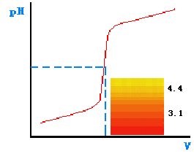
二、 滴定曲线及指示剂的选择
滴定曲线：酸碱滴定过程中溶液的pH值随滴定剂加入量的变化而变化的曲线。
滴定分析的研究步骤：
1．判断能否被直接滴定
2．滴定过程中pH值的变化
3．绘制滴定曲线找出滴定突跃
4．根据滴定突跃选择指示剂
5．讨论影响滴定突跃的因素

Slide 17
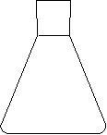
（一）、强碱滴定强酸
例题1: 0.1000 mol/L NaOH 溶液滴定 20.00 mL 0.1000 mol/L HCl溶液。
实验现象：
最后一滴NaOH
为什么最后一滴NaOH的加入，可以使溶液颜色马上改变？而先前的加入的却不会？
HCl+酚酞
分四个阶段
⒈ 滴定前
⒉ 滴定开始到化学计量点前
⒊ 化学计量点时
⒋ 化学计量点后。

Slide 18
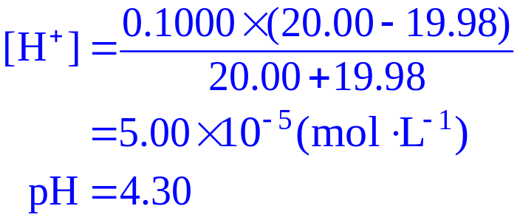
(一）、强碱滴定强酸
例：0.1000 mol/L NaOH 滴定 20.00 ml 0.1000 mol/L HCl。
（1）滴定过程中pH值的变化
解：a. 滴定前
0.1000mol/LHCl,
c(H⁺)=0.1000mol/L pH=1
pH
14
12
10
8
6
4
2
c_{a}越大，起始点pH越低。
b. 滴定中
加入滴定剂体积为 19.98 ml时：
0 10 20 30 40
v(NaOH/ml)
化学计量点前的pH随c_{a}的增大而减小。

Slide 19
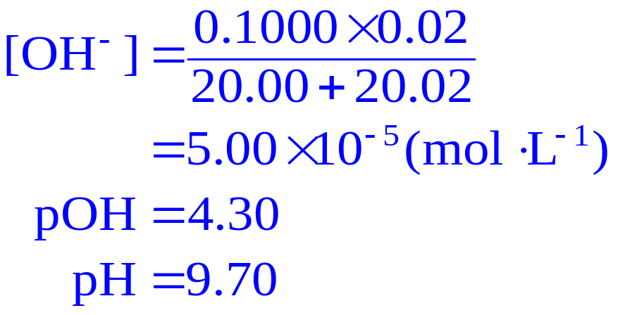
（1）滴定过程中pH值的变化
c. 化学计量点
即加入NaOH体积为 20.00mL，
[H⁺] = [OH⁻]=10⁻⁷ mol/L
溶液 pH=7
pH
14
12
10
8
6
4
2
d. 化学计量点后
加入滴定剂体积为 20.02 mol/L
0 10 20 30 40
v(NaOH/ml)
计量点后的pH随c_{a}增大而增大。

Slide 20
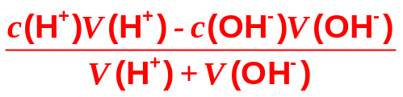
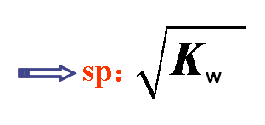
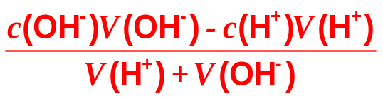
滴定曲线
NaOH (0.1000 mol·L⁻¹)
HCl (0.1000 mol·L⁻¹)
T/ %
pH
pOH
0.00
1.00
sp前：按剩余 H⁺ 计
90.00
2.28
11.72
99.00
3.30
10.70
99.9
4.3
9.7
突跃
100.0
7.00
7.00
100.1
9.70
4.3
101.0
10.70
3.30
sp后：按过量OH⁻计
110.0
11.70
2.30
200.0
12.52
1.48

Slide 21
滴定曲线
加入碱的体积20.02mL pH=9.70
pH
酚酞变色范围pH=8.0-9.6
突跃范围是指计量点前后±0.1%误差范围内溶液pH值的变化范围。
7.0
突跃范围
计量点 pH=7.0
1.0
V(NaOH)/mL
加入碱的体积19.98mL pH=4.30

Slide 22
强碱滴定强酸滴定曲线的讨论：
a. 滴加体积：0—19.98 mL； ΔpH=3.3
滴加体积：19.98-20.02 mL； ΔpH=5.4 滴定突跃
pH
b.指示剂变色点（滴定终点）与化学计量点并不一定相同，但相差不超过±0.02mL，相对误差不超过±0.1%。
14
化学计量点
12
10
酚酞
8
滴定突跃
（pH＝4.3～9.7）
甲基红
6
甲基橙
4
2
0 10 20 30 40
v(NaOH/ml)
0.1000mol/L NaOH滴定0.1000mol/LHCl的滴定曲线

Slide 23
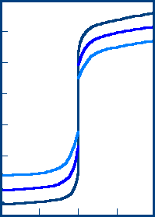
浓度对滴定突跃的影响
pH
12
10
8
6
4
2
10.7
9.7
8.7
7.0
5.3
4.3
3.3
浓度增大10倍，突跃增加2个pH单位。
5.3~8.7
0.01mol·L⁻¹ 0.1mol·L⁻¹ 1mol·L⁻¹
4.3~9.7
3.3~10.7

Slide 24
二、强碱滴定弱酸
强碱滴定一元弱酸的基本反应：
HB + OH⁻ ＝B⁻ + H₂O

Slide 25
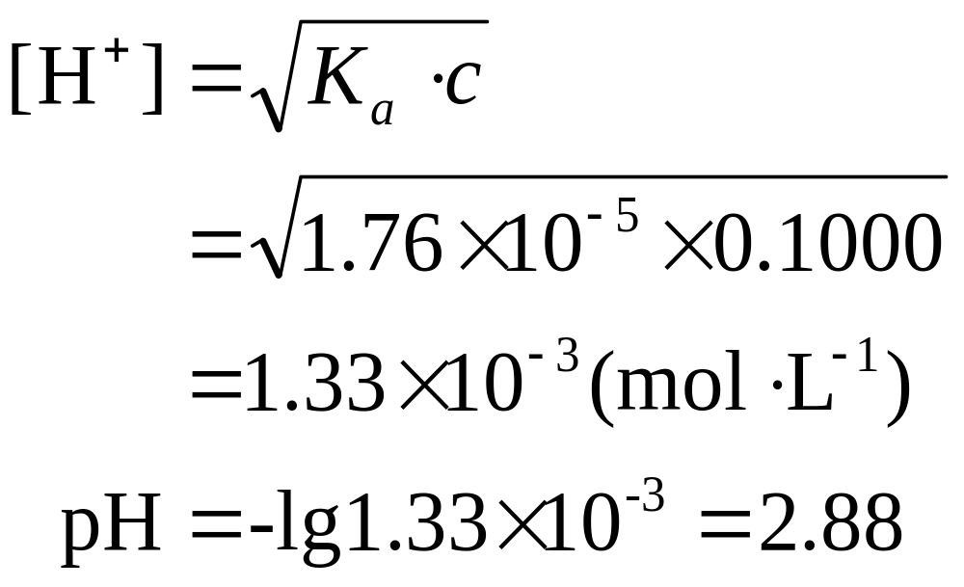
（二）、一元弱酸的滴定
例：0.1000mol/L NaOH 滴定20.00mL 0.1000mol/L HAc。
（1）滴定过程中pH值的变化
a. 滴定前：V_{b}=0
pH
溶液组成：
0.1000 mol·L^{–1} HAc
14
12
10
8
6
4
2
pH值计算：
0 10 20 30 40
v(NaOH/ml)

Slide 26
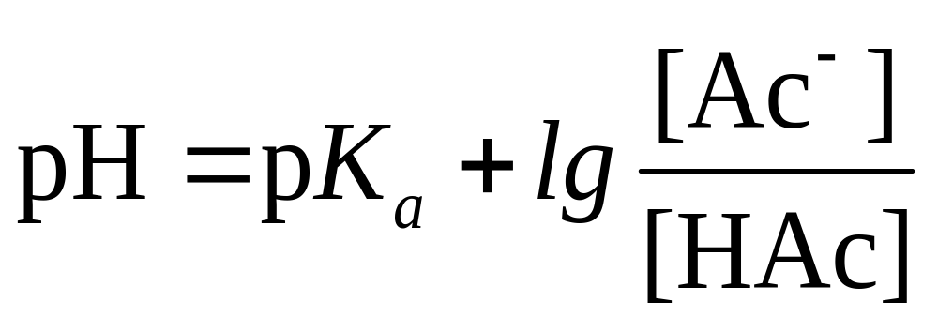
(2)滴定开始至化学计量点前
溶液中未反应的HAc和反应所生成的Ac⁻组成共轭酸碱对。溶液的pH值：

Slide 27
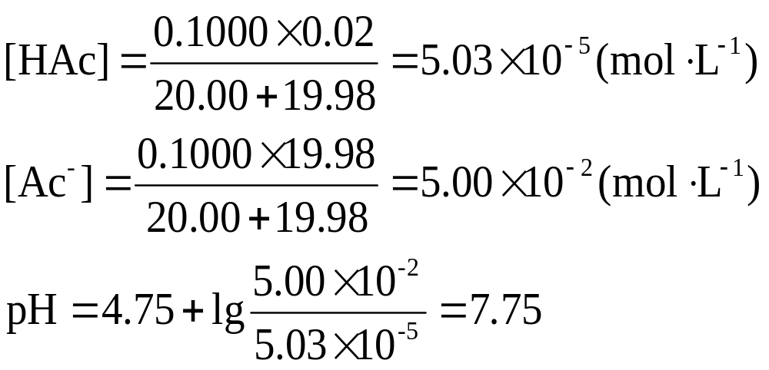
当滴入NaOH溶液19.98mL时，溶液中

Slide 28
例：0.1000mol/L NaOH 滴定20.00mL 0.1000mol/L HAc。
（1）滴定过程中pH值的变化
pH
b. 滴定开始至化学计量点前 V_{b}＜V_{a}
14
12
10
8
6
4
2
溶液组成：
HAc－NaAc
pH值计算： pH＝7.75
0 10 20 30 40
v(NaOH/ml)

Slide 29
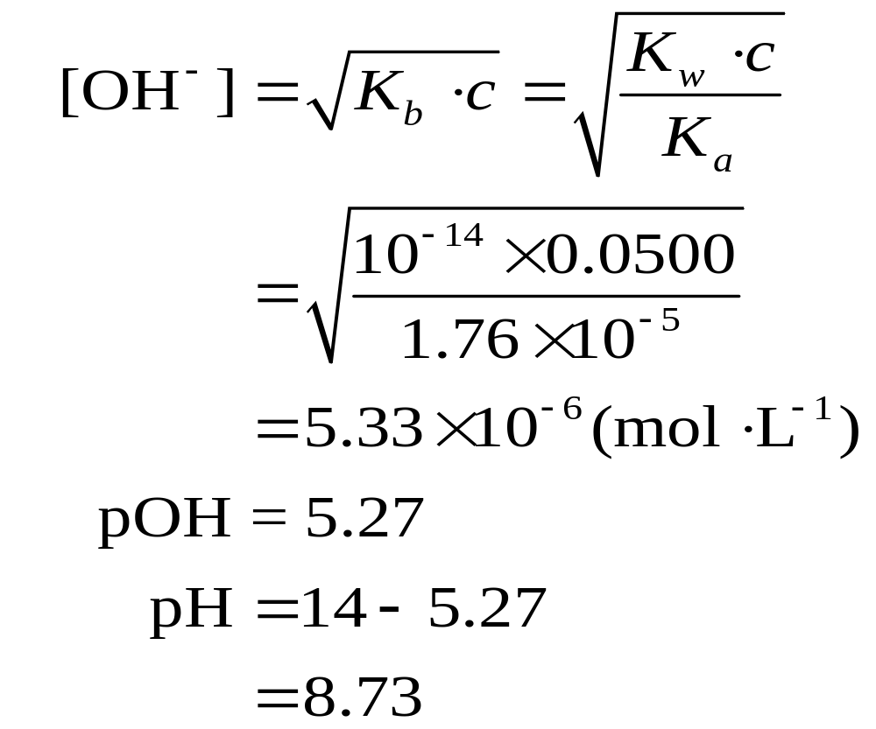
C、化学计量点
当滴入NaOH溶液20.00mL时，HAc全部被中和生成NaAc，溶液显碱性。

Slide 30
（二）、一元弱酸的滴定
例：0.1000mol/L NaOH 滴定20.00mL 0.1000mol/L HAc。
（1）滴定过程中pH值的变化
pH
c. 化学计量点时 V_{b}＝V_{a}
14
12
10
8
6
4
2
溶液组成：
NaAc
pH值计算：
pOH=5.27 pH=8.73
0 10 20 30 40
v(NaOH/ml)

Slide 31
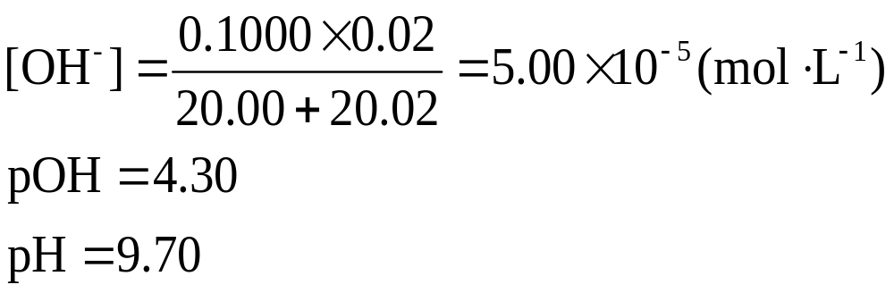
d 化学计量点后
由于过量的NaOH存在，溶液的pH值取决于溶液中过量的NaOH的浓度。当加入NaOH溶液20.02mL时。

Slide 32
（二）、一元弱酸的滴定
例：0.1000mol/L NaOH 滴定20.00mL 0.1000mol/L HAc。
（1）滴定过程中pH值的变化
pH
d. 化学计量点后 V_{b}＞V_{a}
14
12
10
8
6
4
2
溶液组成：
NaAc-NaOH
pH值计算：
如加入NaOH体积，V_{b}= 20.02 mL
pOH=4.30 pH=9.70
0 10 20 30 40
v(NaOH/ml)

Slide 33
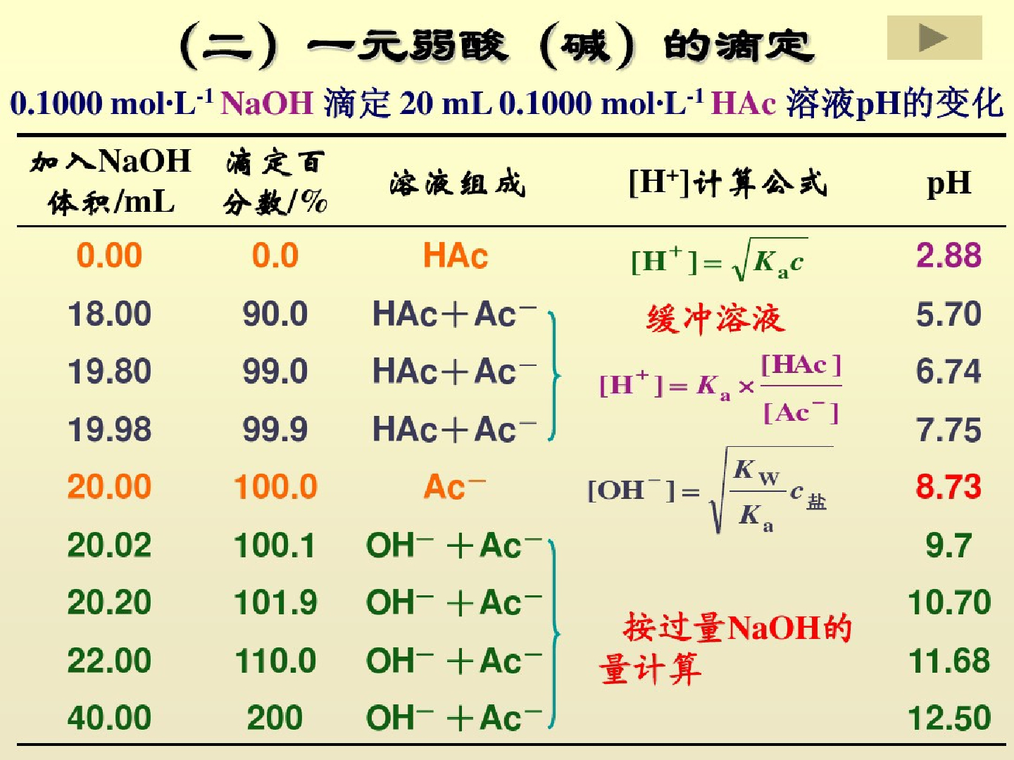

Slide 34
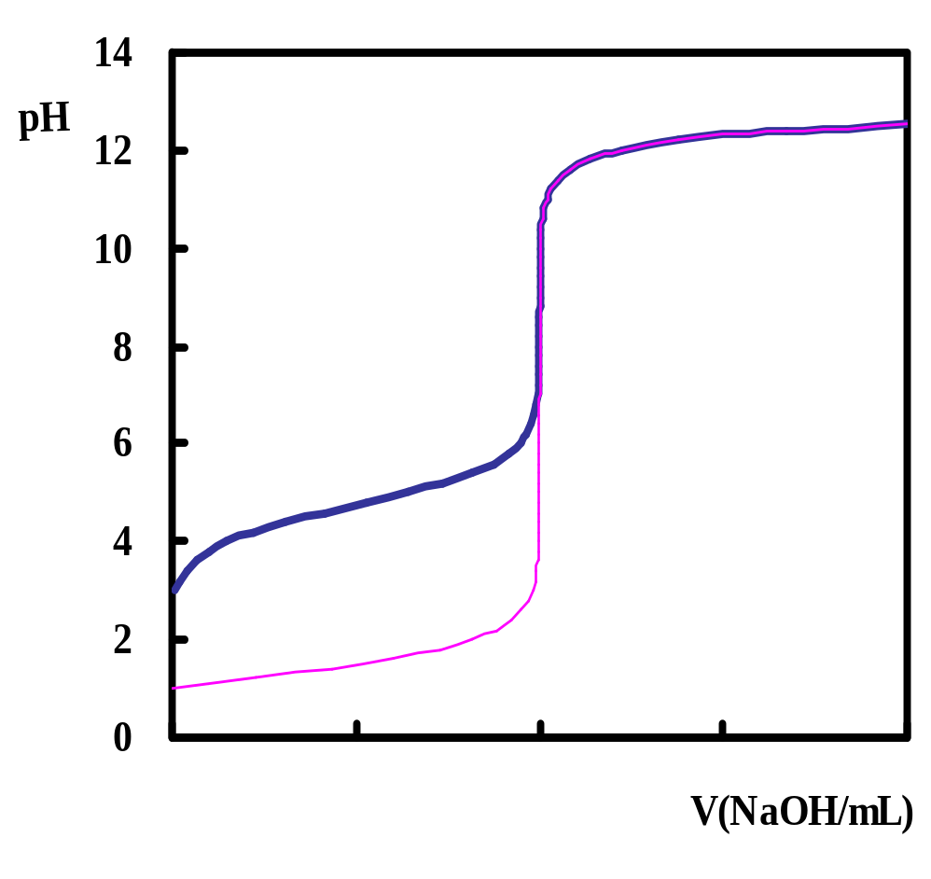
（2）滴定曲线的讨论及指示剂的选择
a.滴定曲线起点高
b. 化学计量点前，pH值变化先快，后慢，再快。
酚酞
甲基红
突跃范围
HAc
甲基橙
c.滴定突跃范围小
d.指示剂选择
0 10 20 30 40
选择酚酞
0.1000mol/L NaOH滴定0.1000mol/LHAc的滴定曲线

Slide 35
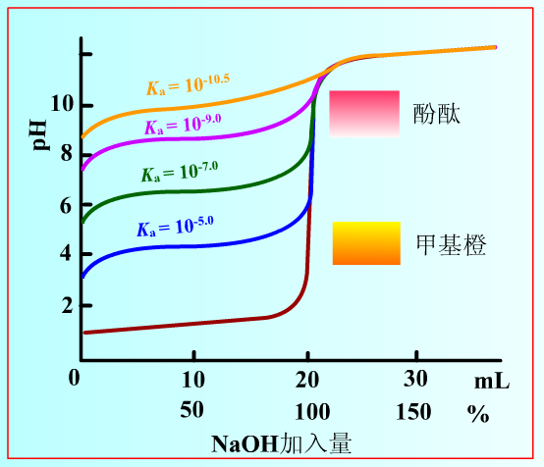
弱酸滴定曲线的讨论：
e.随着弱酸K_{a} ^{θ}变小，突跃变小，K_{a} ^{θ}在10⁻⁹左右突跃消失;
f.直接滴定条件：
c_{r}K_{a} ^{θ} ≥10⁻⁸

Slide 36

(三)、多元酸和混合酸的滴定
1．多元酸的滴定
通常，对于多元酸的滴定，首先根据c·K_{a}≥10⁻⁸的原则，判断它是否能准确进行滴定，然后看看相邻两级的K_{a}比值是否大于10⁴，再判断它能否准确地进行分步滴定。

Slide 37
例如，H₃PO₄可分三级离解，其离解常数
分别为：
K_{a1}＝7.52×10⁻³，K_{a2}＝6.23×10⁻⁸，
K_{a3}＝2.20×10⁻¹³
当用强碱对它进行滴定时，滴定反应也是分步进行的。

Slide 38
例如：以0.1mol·L⁻¹的NaOH溶液滴定 0.1mol·L⁻¹的H₃PO₄，
（1）cK_{a1}＞10⁻⁸，且K_{a1}/K_{a2}＞10⁴，故可得到第一个滴定突跃；
（2）cK_{a2}恰好在10⁻⁸数量级上，且K_{a2}/K_{a3}＞10⁴，故也可得到第二个滴定突跃；
（3）但cK_{a3}＜10⁻⁸，因而第三级离解的H⁺不能被滴定。

Slide 39
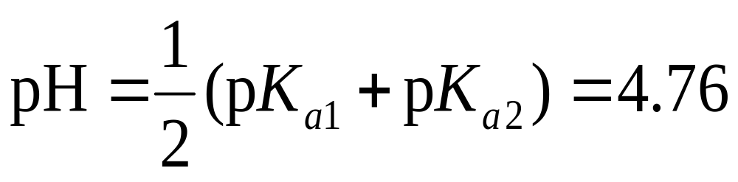
用NaOH溶液滴定H₃PO₄达到第一化学计量点时，得到两性物NaH₂PO₄，溶液的pH值按
[H⁺] = （K_{a1} K_{a2}）^{-1/2} 计算，可得：
可选用甲基橙为指示剂，颜色由橙变黄即为终点。

Slide 40
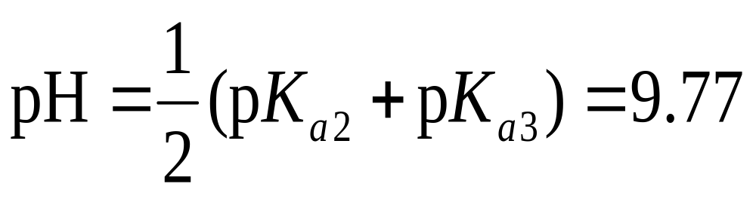
第二化学计量点产物为Na₂HPO₄，用相同方法计算可得：
可用酚酞和百里酚酞混合指示剂指示终点，颜色由无色变为浅蓝色。

Slide 41
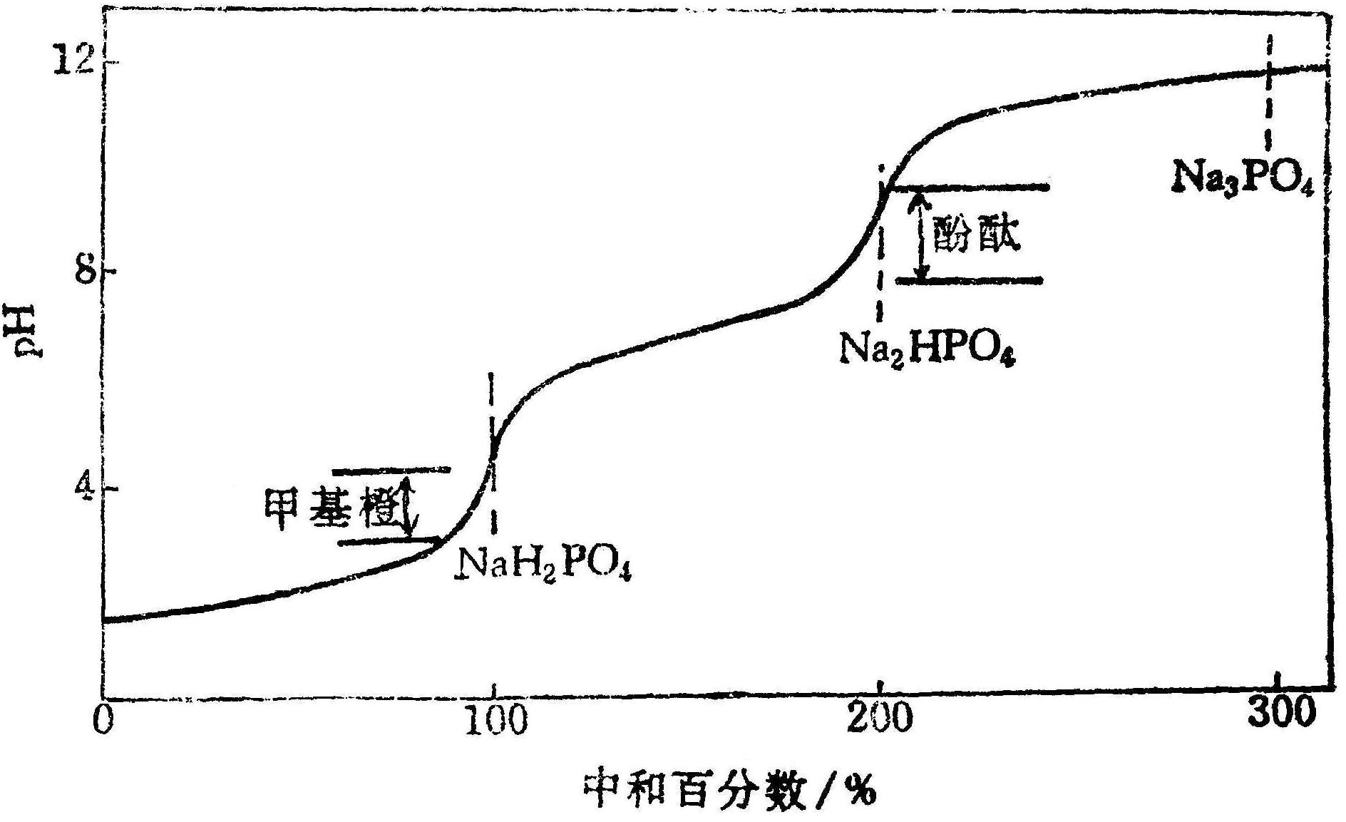

Slide 42
2.多元碱的滴定
多元碱的滴定与多元酸的滴定类似，有关多元酸分步滴定的结论也适用于强酸滴定多元碱的情况。

Slide 43
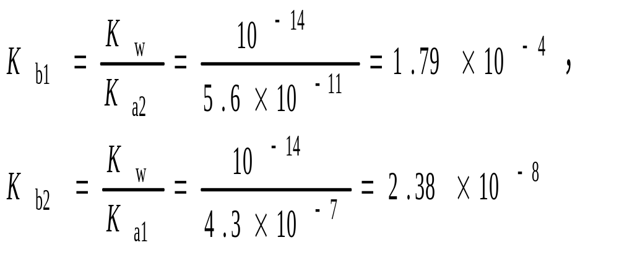
2.多元碱的滴定
Na₂CO₃是二元弱碱，

Slide 44
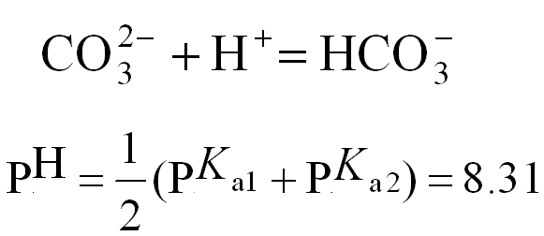
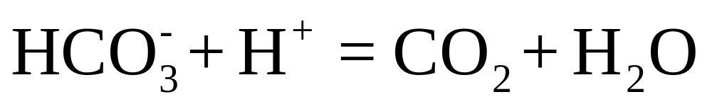
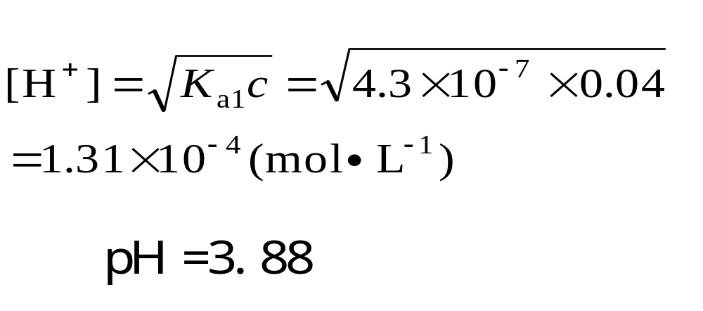
用HCl滴定时，第一化学计量点：
第二化学计量点：

Slide 45
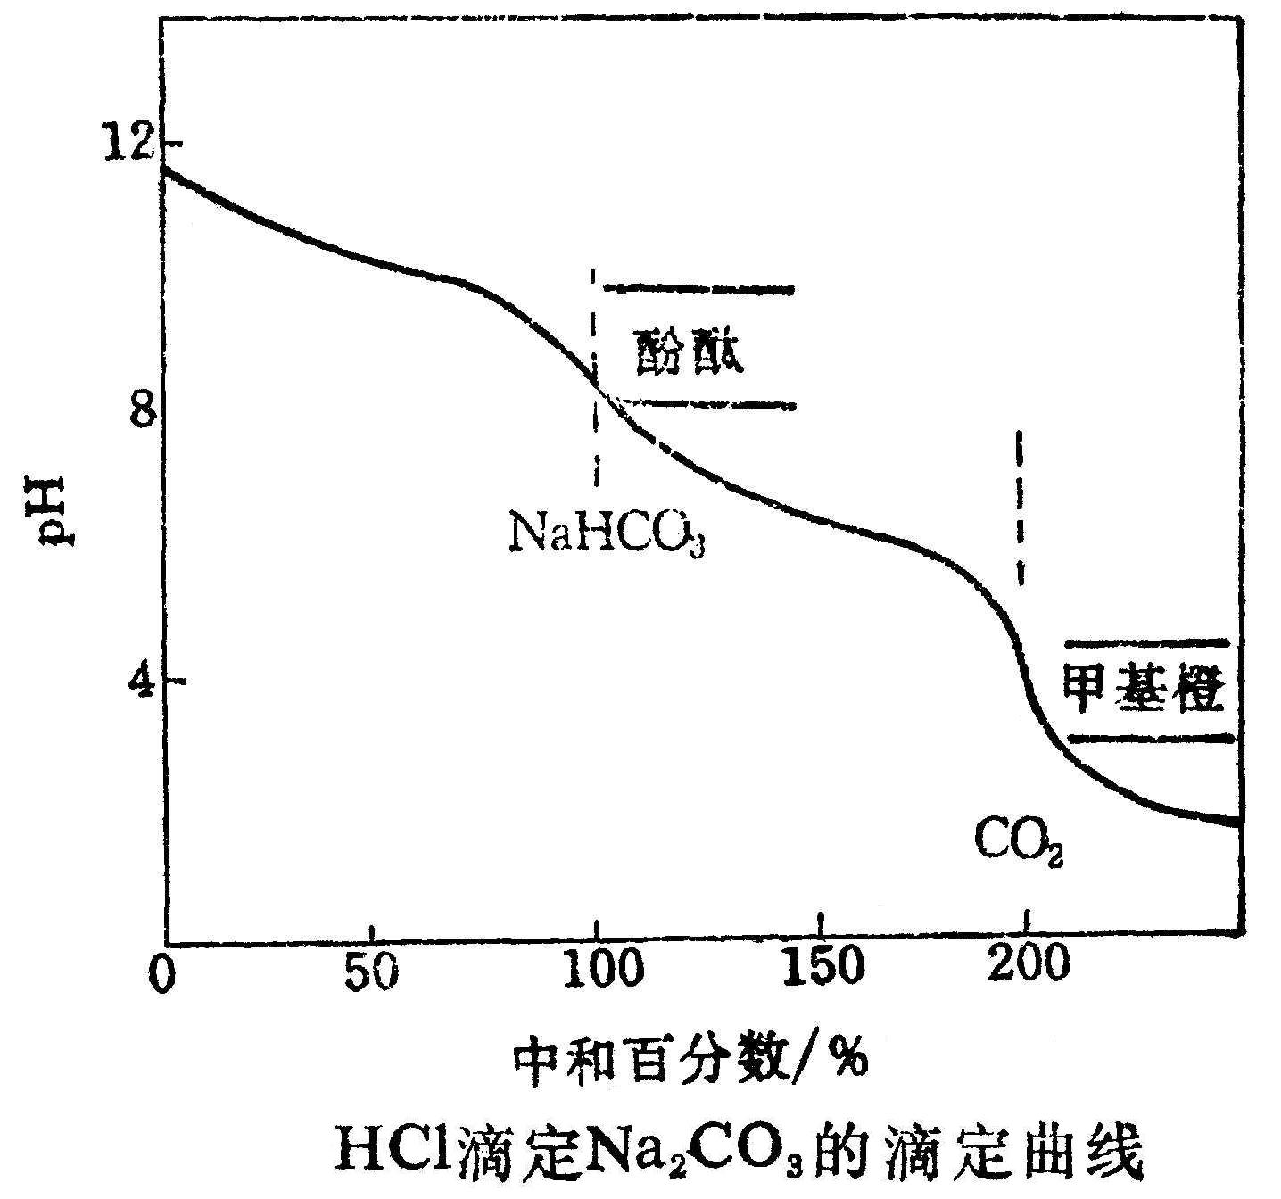

Slide 46
影响滴定突跃大小的因素：C、K_{A}^{θ}
指示剂选择原则：变色范围全部或部分落在滴定突跃范围之内。
弱酸或弱碱的滴定：
准确滴定条件（指示剂指示终点）：
c_{sp}K_{a}^{θ}≥10⁻⁸，c_{sp}K_{b}^{θ}≥10⁻⁸（TE%≤±0.1%）

Slide 47

三、酸碱标准溶液的配制与标定
NaCO₃ + 2HCl=2NaCl + CO₂ + H₂O
Na₂B₄O₇ + 2HCl + 5 H₂O =2NaCl + 4H₃BO₃
C₆H₄(COO)₂HK + NaOH = C₆H₄(COO)₂NaK + H₂O
H₂C₂O₄ + 2OH⁻ = C₂O₄²⁻ + 2H₂O

Slide 48
三、酸碱标准溶液的配制与标定
（1）、酸标准溶液
a. HCl标准溶液
无水碳酸钠（Na₂CO₃）
硼砂（Na₂B₄O₇·10H₂O）
（2）、碱标准溶液
b. NaOH标准溶液：注意CO₂的影响
草酸（H₂C₂O₄·2H₂O）
邻苯二甲酸氢钾（KHC₈O₄）

Slide 49
四、酸碱滴定法应用示例
（一）食醋中总酸度的测定
HAc + NaOH = NaAc + H₂O

Slide 50
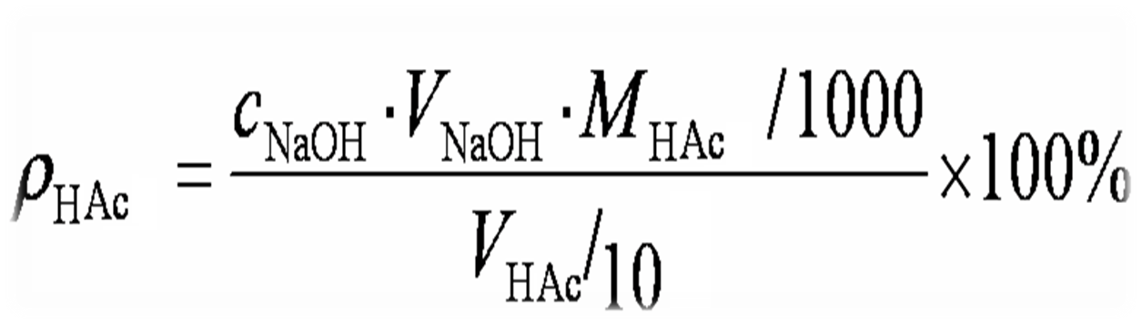
食醋中HAc的质量浓度为：
式中，V_{HAc}为每次测定所吸取的醋酸溶液体积(mL)。

Slide 51
(二）氧化镁含量的测定
用H₂SO₄标准溶液滴定，其反应为：
MgO +H₂SO₄ (过量）= MgSO₄ +H₂O
2NaOH +H₂SO₄ （剩余） =Na₂SO₄ +H₂O

Slide 52
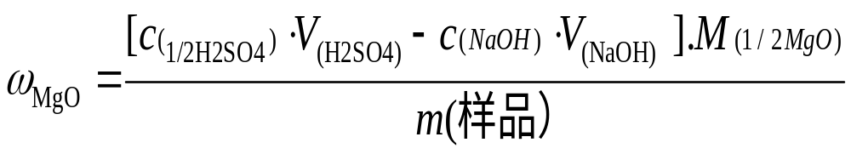
  选用甲基橙作指示剂，滴定至由红色变为橙色即为终点。
样品中MgO的质量分数可由下式求得：

Slide 53
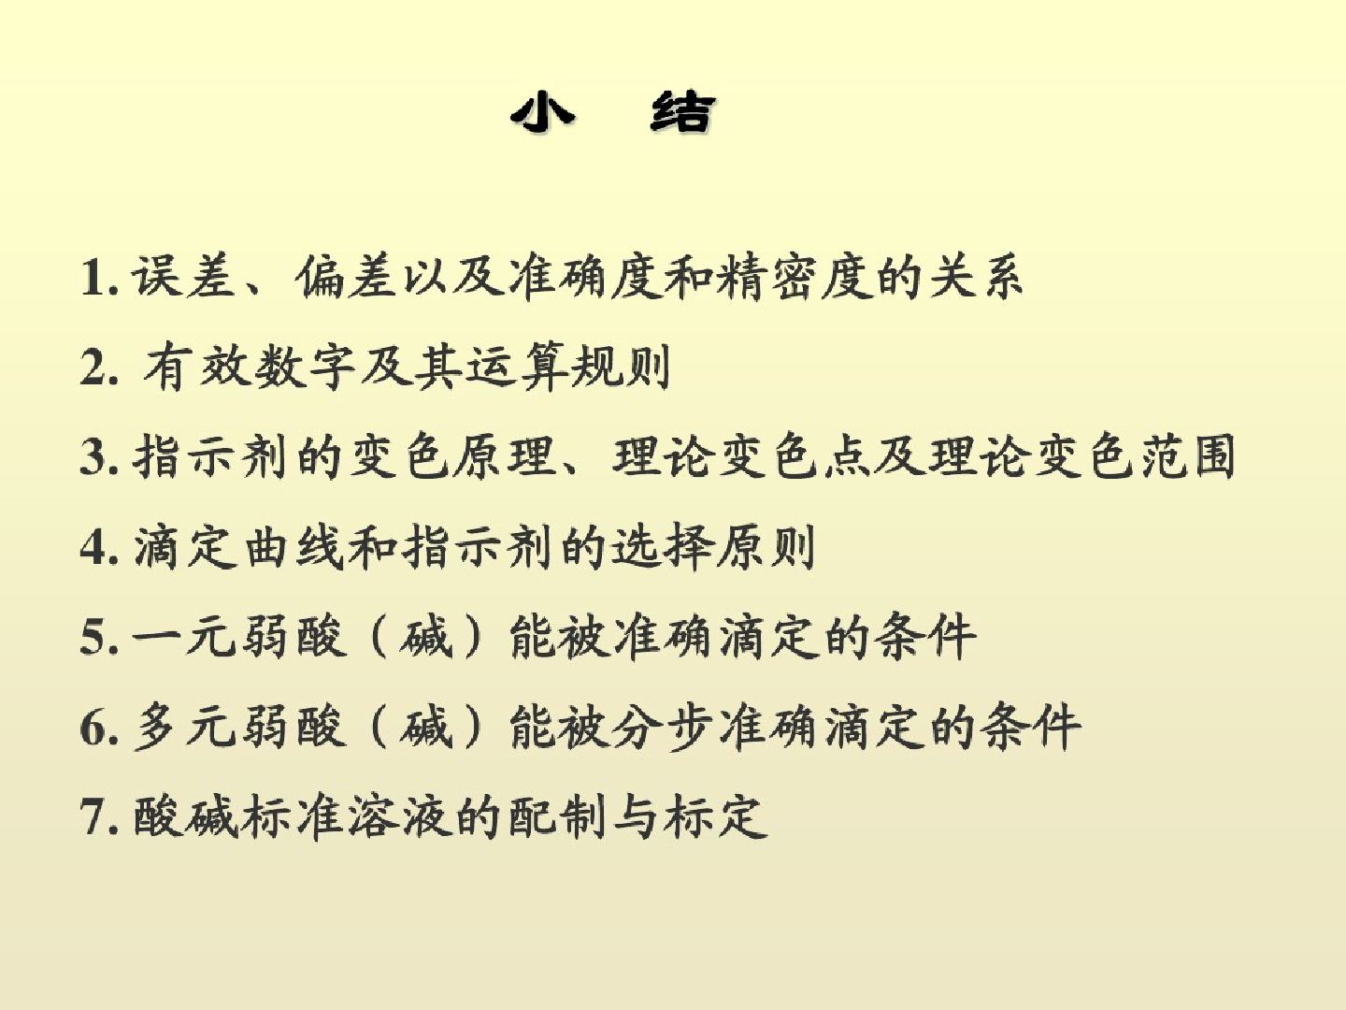

Slide 54


